Slide 1


Problema de Clasificación: Logit, KNN y Curvas ROC
María Noelia Romero
Clase 6

Slide 2
Cuestiones operativas del curso: Próximos Deadlines
TP3: Disponible. Martes 14 de octubre
Consultas: online Calendly, email para presencial

Slide 3
En la clase de hoy
0. Repaso y Preguntas
Motivación: Clasificación
Clasificador de Bayes -> Intuitivamente
Regresión logística -> Repaso de MV & Aplicación
Vecinos cercanos -> Aplicación
Introducción al análisis discriminante

Slide 4
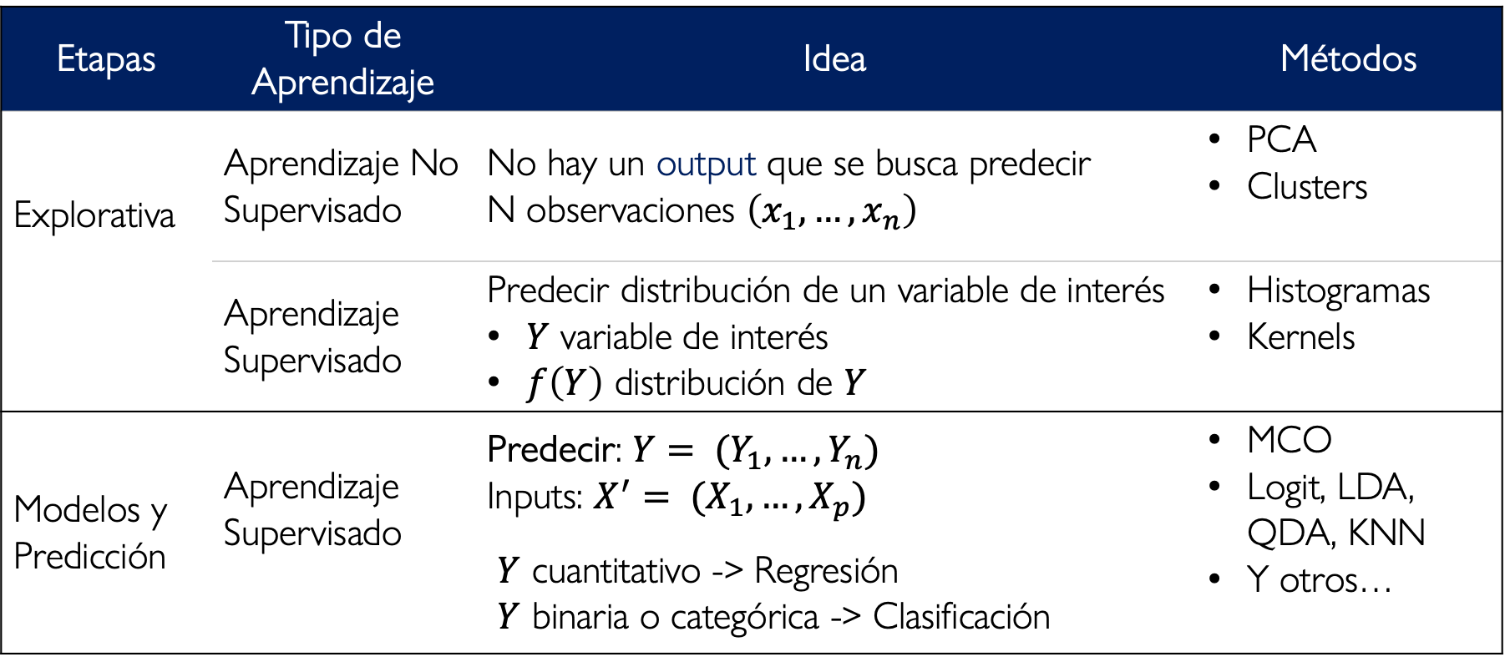
De la Etapa Explorativa a la Predicción
Etapas | Tipo de Aprendizaje | Idea | Métodos
Explorativa | Aprendizaje No Supervisado | No hay un output que se busca predecir N observaciones $\left(x_{1}, …,x_{n}\right)$ | PCA Clusters
Explorativa | Aprendizaje Supervisado | Predecir distribución de un variable de interés $Y$ variable de interés $f\left(Y\right)$ distribución de $Y$ | Histogramas Kernels
Modelos y Predicción | Aprendizaje Supervisado | Predecir: $Y= (Y_{1},…, Y_{n})$ Inputs: $X^{′}= (X_{1},…, X_{p})$ $Y$ cuantitativo -> Regresión $Y$ binaria o categórica -> Clasificación | MCO Logit, LDA, QDA, KNN Y otros…
x

Slide 5
Clasificación: Motivación y primeras definiciones
References
† James, G., Witten, D., Hastie, T., Tibshirani, R., & Taylor, J. (2023). An introduction to statistical learning: With applications in Python. Chap. 4.1

Slide 6
Motivación: Decisiones con varias opciones
Consumidores u Hogares :
{comprar, no comprar}
{trabajar, no trabajar}
{Estudiar curso online, Maestría, Doctorado}
Productores/inversores:
{contratar, no contratar}
{Asegurar, no asegurar}
{Vender acciones, retener las acciones, comprar nuevas acciones}

Slide 7
Motivación: Decisiones con varias opciones
Gobierno sujeto a acuerdos y ciclo electoral:
{Subir impuestos, no subir impuestos}
{Gastar, no gastar}
{reformar una ley, proponer una nueva ley, derogar una ley}

Slide 8
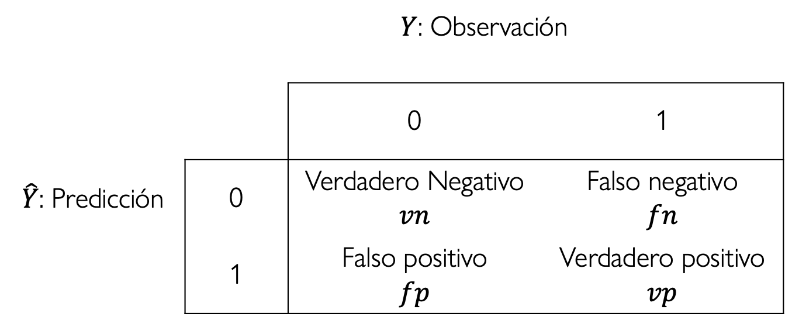
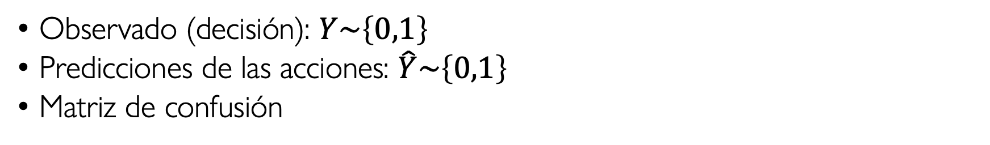
Teoría de decisión y Matriz de posibilidades
Observado (decisión): $Y\sim \left\{0,1\right\}$
Predicciones de las acciones: $\hat{Y}\sim \left\{0,1\right\}$
Matriz de confusión
 | $Y$: Observación
$\hat{Y}$: Predicción |  | 0 | 1
 | 0 | Verdadero Negativo $vn$ | Falso negativo $$fn$$
 | 1 | Falso positivo $$fp$$ | Verdadero positivo $$vp$$

Slide 9
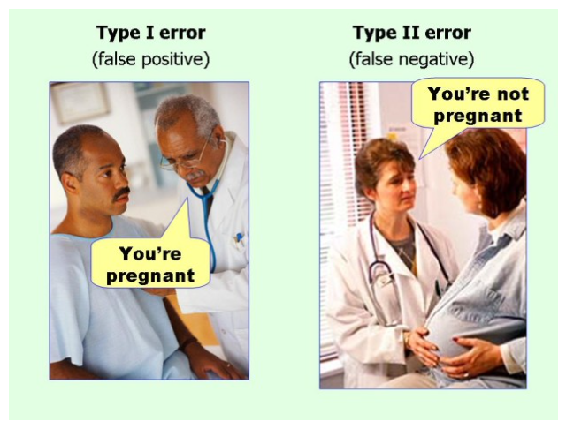
Ilustraciones: Error tipo I y tipo II

Slide 10
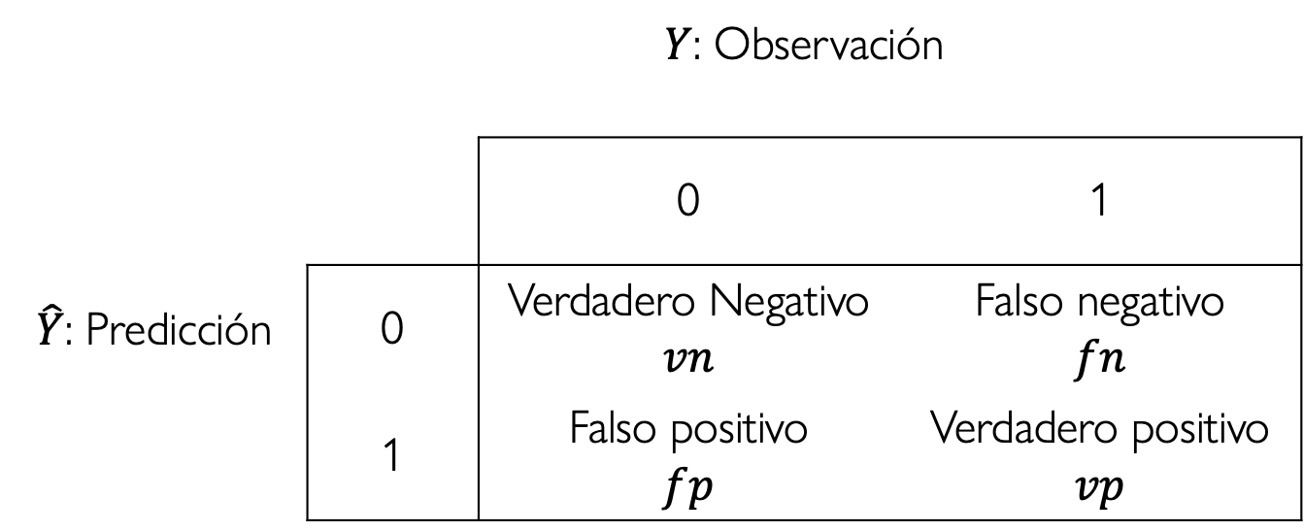
Ejemplos y Errores: ¿qué error queremos minimizar?
Como banco,
Como expertos en salud durante el COVID19
Como investigador
 | $Y$: Observación
$\hat{Y}$: Predicción |  | 0 | 1
 | 0 | Verdadero Negativo $vn$ | Falso negativo $$fn$$
 | 1 | Falso positivo $$fp$$ | Verdadero positivo $$vp$$

Slide 11
Clasificador de Bayes
References
† James, G., Witten, D., Hastie, T., Tibshirani, R., & Taylor, J. (2023). An introduction to statistical learning: With applications in Python. Chap. 2.2.3

Slide 12
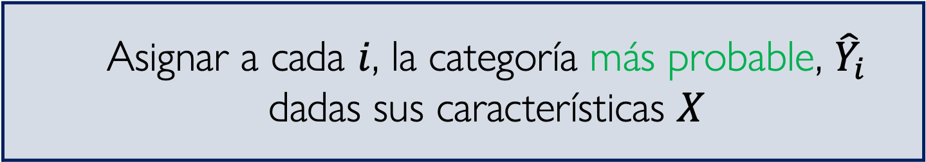
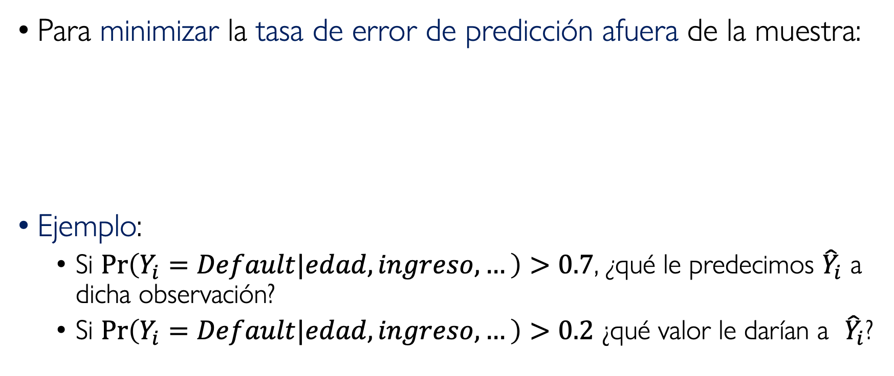
Clasificador de Bayes: Intuitivamente
Para minimizar la tasa de error de predicción afuera de la muestra:
Ejemplo:
Si $\operatorname{Pr}\left(Y_{i}=Default|edad, ingreso, …\right)>0.7$, ¿qué le predecimos ${\hat{Y}}_{i}$ a dicha observación?
Si $\operatorname{Pr}\left(Y_{i}=Default|edad, ingreso, …\right)>0.2$ ¿qué valor le darían a ${\hat{Y}}_{i}$?
Asignar a cada $i$, la categoría más probable, ${\hat{Y}}_{i}$ dadas sus características $X$

Slide 13

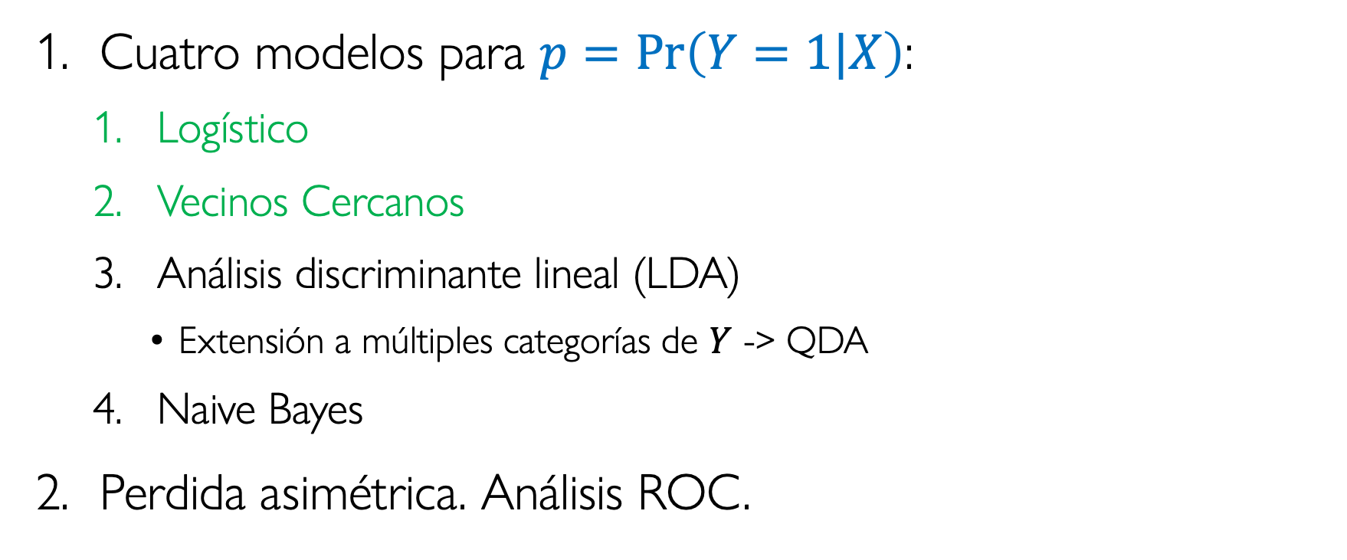
Posibles soluciones
Cuatro modelos para $p=\operatorname{Pr}\left(Y=1|X\right)$:
Logístico
Vecinos Cercanos
Análisis discriminante lineal (LDA)
Extensión a múltiples categorías de $Y$ -> QDA
Naive Bayes
Perdida asimétrica. Análisis ROC.
Modelos lineales con supuestos más fuertes sobre los predictores $X$

Slide 14
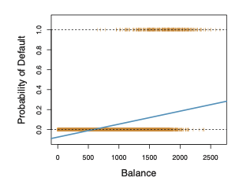
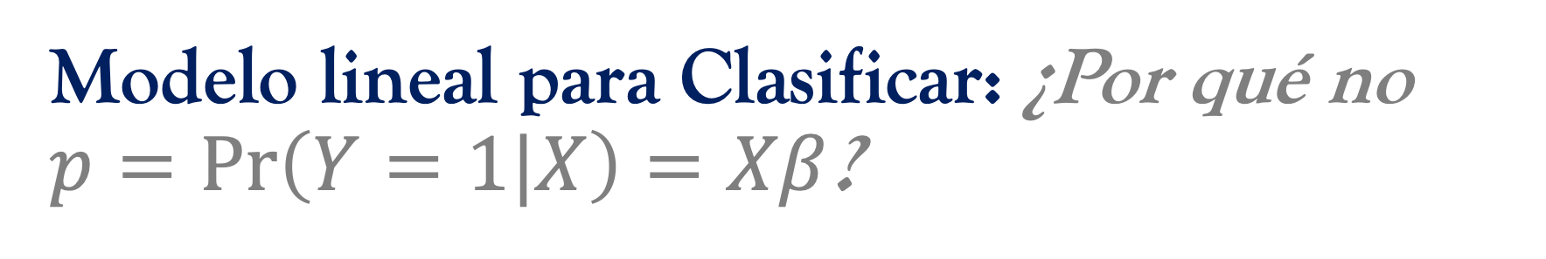
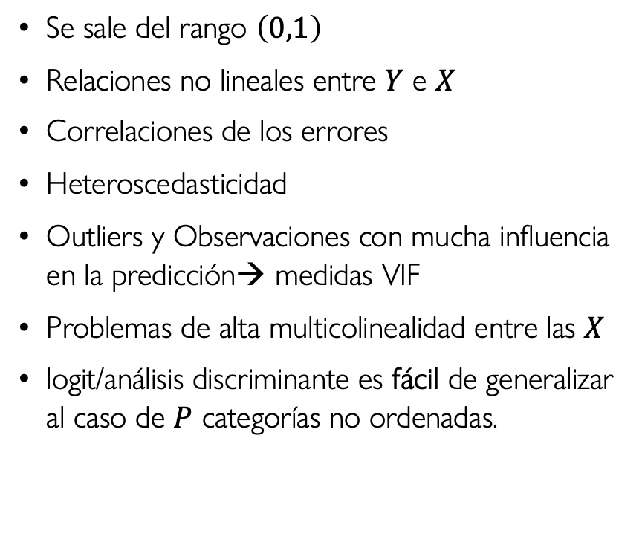
Modelo lineal para Clasificar: ¿Por qué no $p=\operatorname{Pr}\left(Y=1|X\right)=Xβ$?
Se sale del rango $\left(0,1\right)$
Relaciones no lineales entre $Y$ e $X$
Correlaciones de los errores
Heteroscedasticidad
Outliers y Observaciones con mucha influencia en la predicción→ medidas VIF
Problemas de alta multicolinealidad entre las $X$
logit/análisis discriminante es fácil de generalizar al caso de $P$ categorías no ordenadas.
Fuente: James, Witten, Hastie y Tibshirani, 2013. p.131
Notes:
* Revisar sección: Chapter 3.3.1 en JAMES, G., WITTEN, D., HASTIE, T. U TIBSHIRANI, T. (2014) An Introduction to Statistical Learning

Slide 15
Regresión logística
References
† James, G., Witten, D., Hastie, T., Tibshirani, R., & Taylor, J. (2023). An introduction to statistical learning: With applications in Python. Chap. 4.3

Slide 16
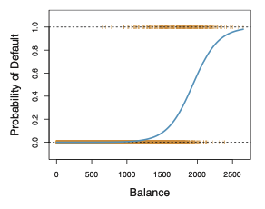
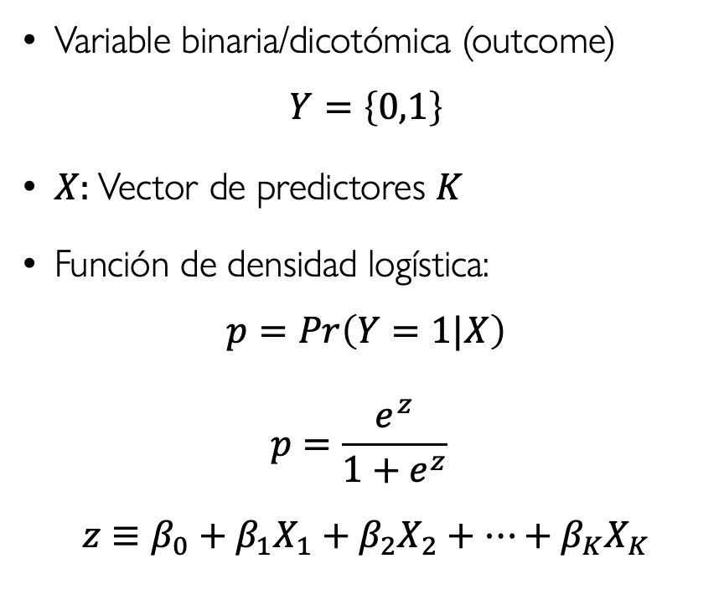
Función logística
Variable binaria/dicotómica (outcome)
$$Y=\left\{0,1\right\}$$
$X$: Vector de predictores $K$
Función de densidad logística:
$$p=\operatorname{Pr}\left(Y=1|X\right)$$
$$p=\frac{e^{z}}{1+e^{z}}$$
$$z≡β_{0}+β_{1}X_{1}+β_{2}X_{2}+…+β_{K}X_{K}$$
Fuente: James, Witten, Hastie y Tibshirani, 2013. p.131

Slide 17

Interpretación de Efecto Marginal con Logit I
Odds
$$\frac{p}{1−p}=e^{Xβ}$$
Valores muy cerca $0$ -> muy baja $\operatorname{Pr}\left(Y=1|X\right)$
Valores $→∞$ -> muy alta $\operatorname{Pr}\left(Y=1|X\right)$

Slide 18
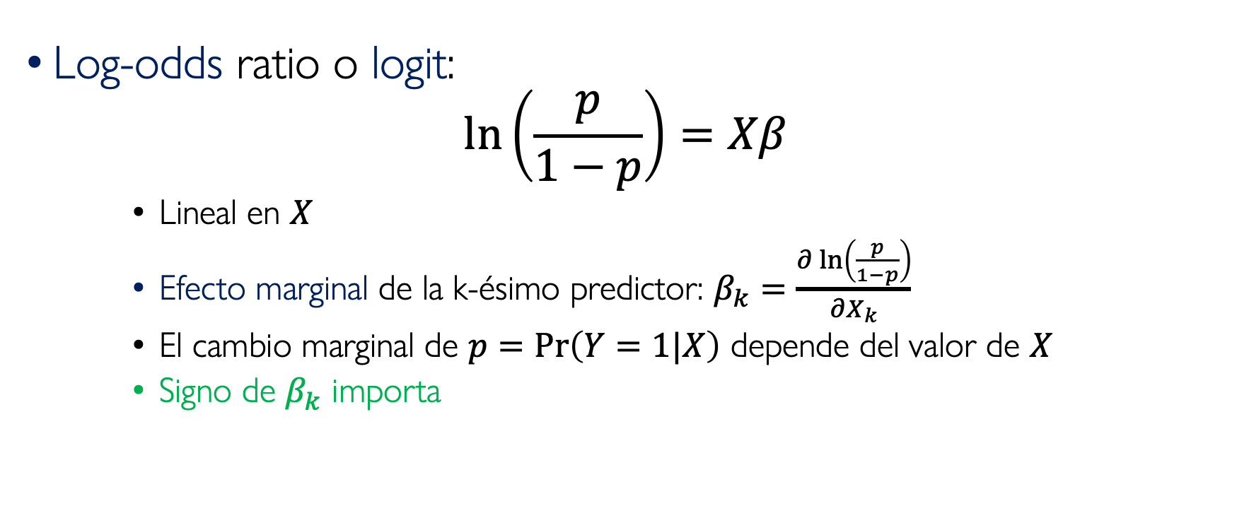
Interpretación de Efecto Marginal con Logit II
Log-odds ratio o logit:
$$\ln\left(\frac{p}{1−p}\right)=Xβ$$
Lineal en $X$
Efecto marginal de la k-ésimo predictor: $β_{k}=\frac{∂\ln\left(\frac{p}{1−p}\right)}{∂X_{k}}$
El cambio marginal de $p=\operatorname{Pr}\left(Y=1|X\right)$ depende del valor de $X$
Signo de $β_{k}$ importa

Slide 19
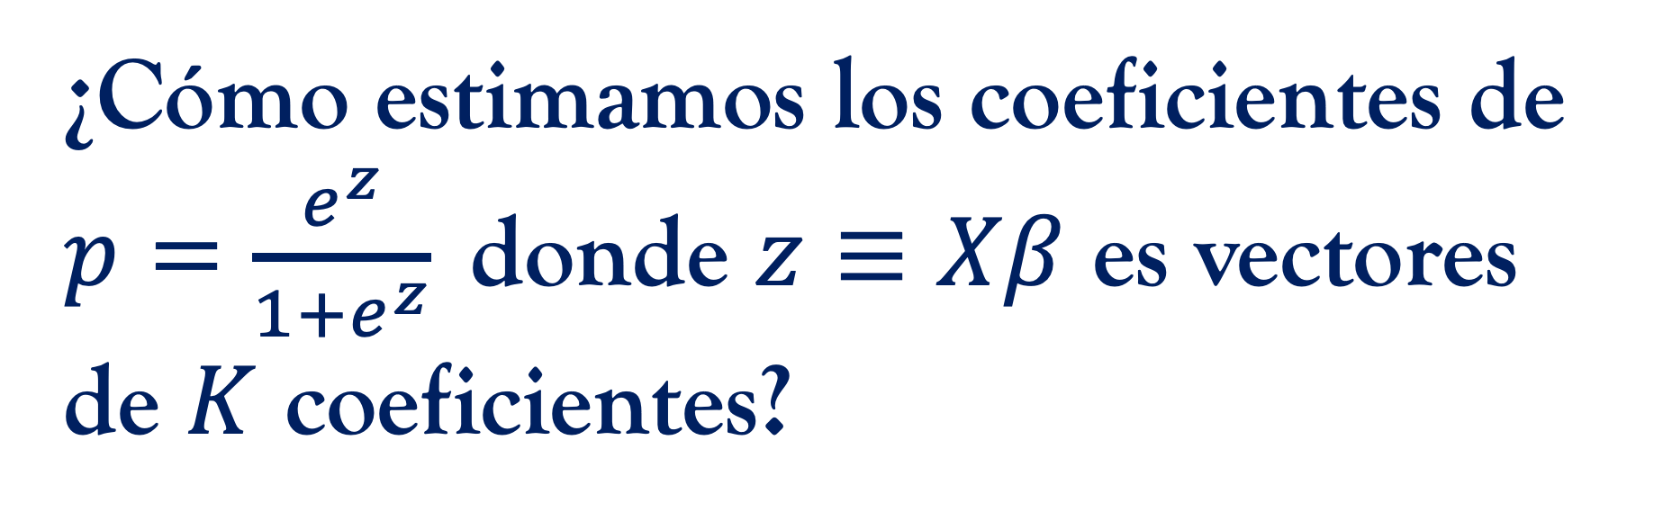
¿Cómo estimamos los coeficientes de $p=\frac{e^{z}}{1+e^{z}}$donde $z≡Xβ$ es vectores de $K$ coeficientes?
Respuesta: Método de Máxima Verosimilitud (MLE)

Slide 20
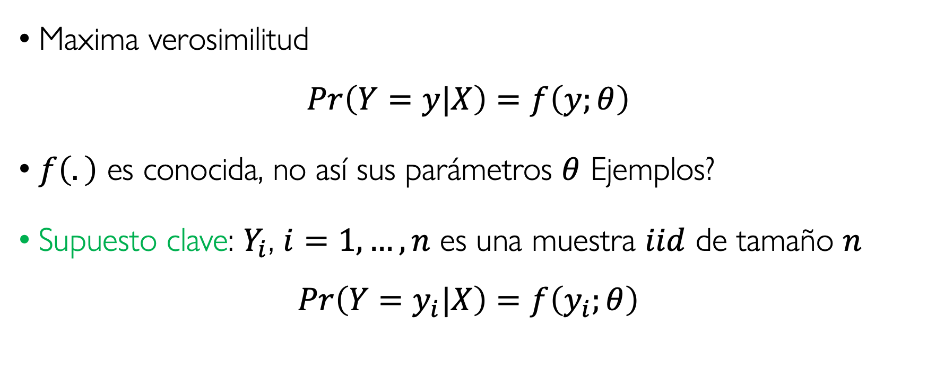
Intro a la estimación de Máxima verosimilitud (MLE)
Maxima verosimilitud
$$\operatorname{Pr}\left(Y=y|X\right)=f\left(y;θ\right)$$
$f\left(.\right)$ es conocida, no así sus parámetros $θ$ Ejemplos?
Supuesto clave: $Y_{i}$, $i=1,…,n$ es una muestra $iid$ de tamaño $n$
$$\operatorname{Pr}\left(Y=y_{i}|X\right)=f\left(y_{i};θ\right)$$

Slide 21
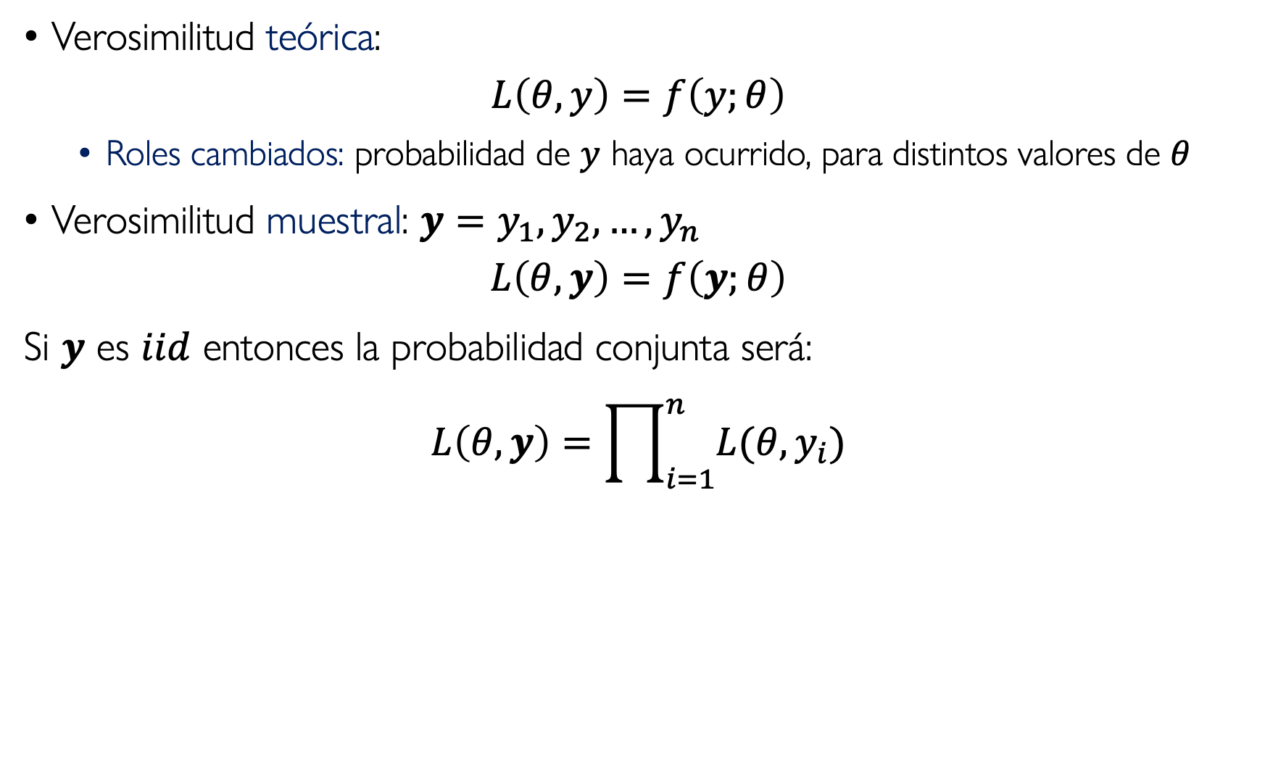
Estimación MLE I
Verosimilitud teórica:
$$L\left(θ, y\right)=f\left(y;θ\right)$$
Roles cambiados: probabilidad de $y$ haya ocurrido, para distintos valores de $θ$
Verosimilitud muestral: $y=y_{1}, y_{2},…,y_{n}$
$$L\left(θ, y\right)=f\left(y;θ\right)$$
Si $y$ es $iid$ entonces la probabilidad conjunta será:
$$L\left(θ, y\right)=\prod_{i=1}^{n}{L(θ, y_{i})}$$

Slide 22
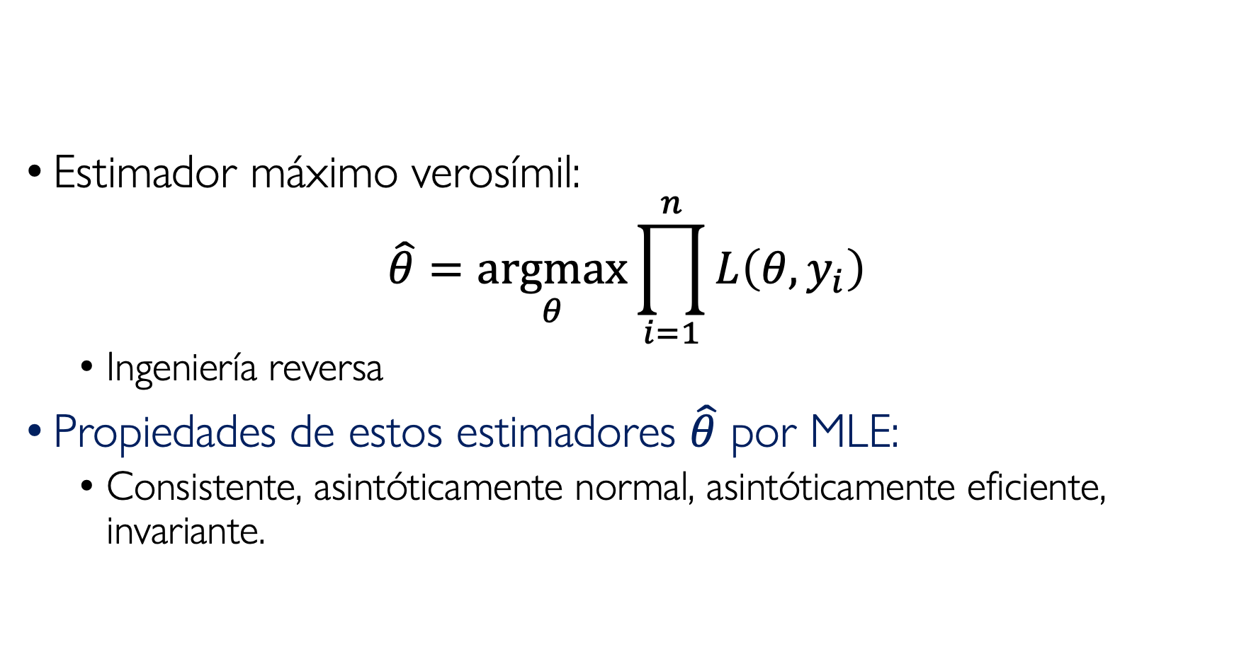
Estimación MLE II
Estimador máximo verosímil:
$$\hat{θ}=\underset{θ}{argmax}{\prod_{i=1}^{n}{L\left(θ,y_{i}\right)}}$$
Ingeniería reversa
Propiedades de estos estimadores $\hat{θ}$ por MLE:
Consistente, asintóticamente normal, asintóticamente eficiente, invariante.

Slide 23
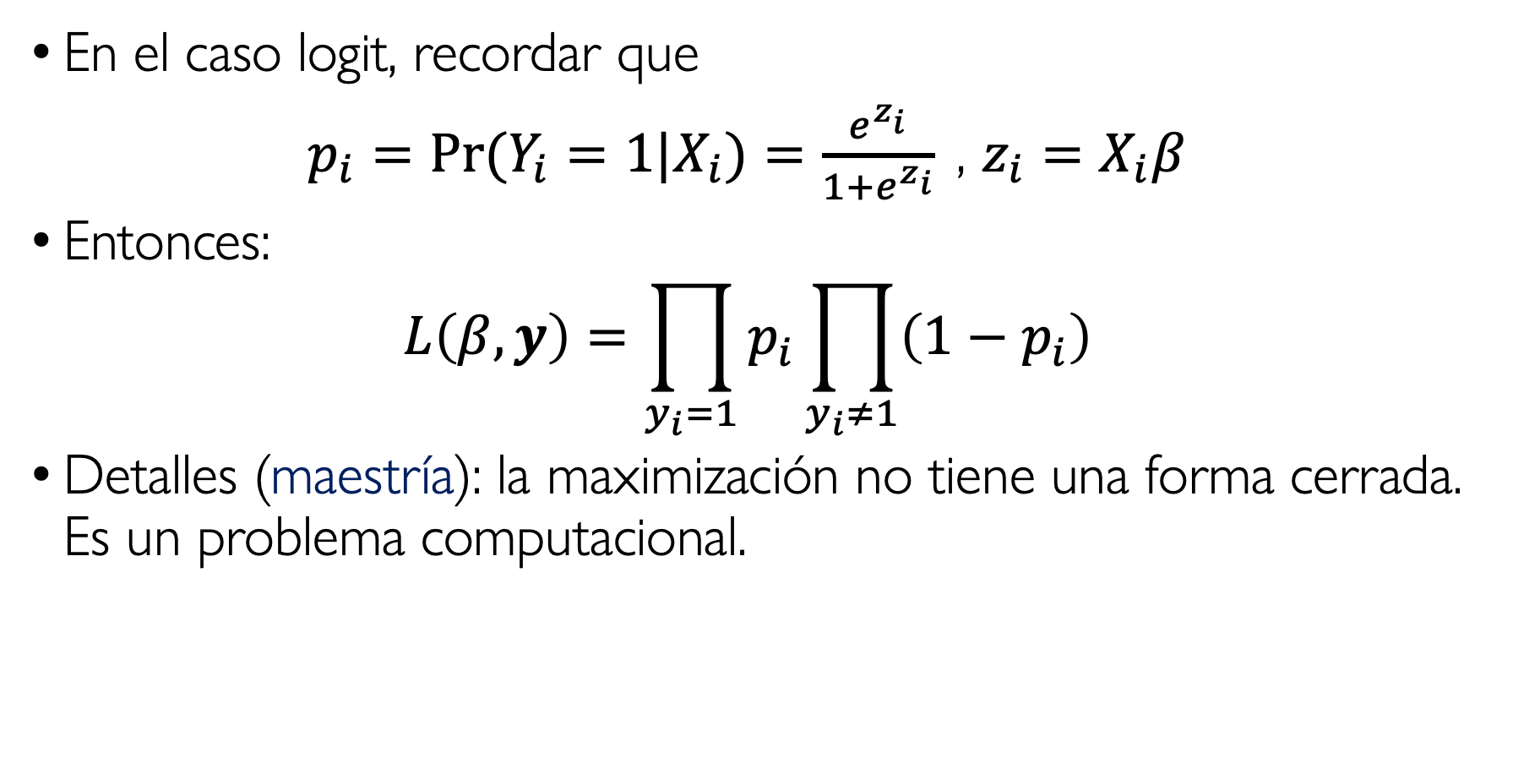
Logit por estimación de MLE
En el caso logit, recordar que
$p_{i}=Pr⁡(Y_{i}=1|X_{i})=\frac{e^{z_{i}}}{1+e^{z_{i}}}$, $z_{i}=X_{i}β$
Entonces:
$$L\left(β, y\right)=\prod_{y_{i}=1}{p_{i}}\prod_{y_{i}≠1}{\left(1−p_{i}\right)}$$
Detalles (maestría): la maximización no tiene una forma cerrada. Es un problema computacional.

Slide 24
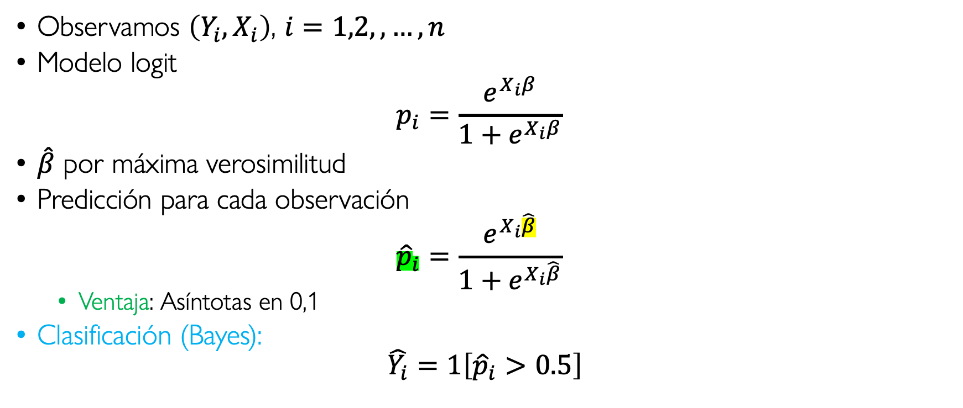
Resumen en la práctica:
Observamos $\left(Y_{i},X_{i}\right)$, $i=1,2,,…,n$
Modelo logit
$$p_{i}=\frac{e^{X_{i}β}}{1+e^{X_{i}β}}$$
$\hat{β}$ por máxima verosimilitud
Predicción para cada observación
$${\hat{p}}_{i}=\frac{e^{X_{i}\hat{β}}}{1+e^{X_{i}\hat{β}}}$$
Ventaja: Asíntotas en 0,1
Clasificación (Bayes):
$$\hat{Y_{i}}=1\left[{\hat{p}}_{i}>0.5\right]$$

Slide 25
Aplicación de Regresión logística
Horowitz & Savin (2001) https://www.aeaweb.org/articles?id=10.1257/jep.15.4.43

Slide 26
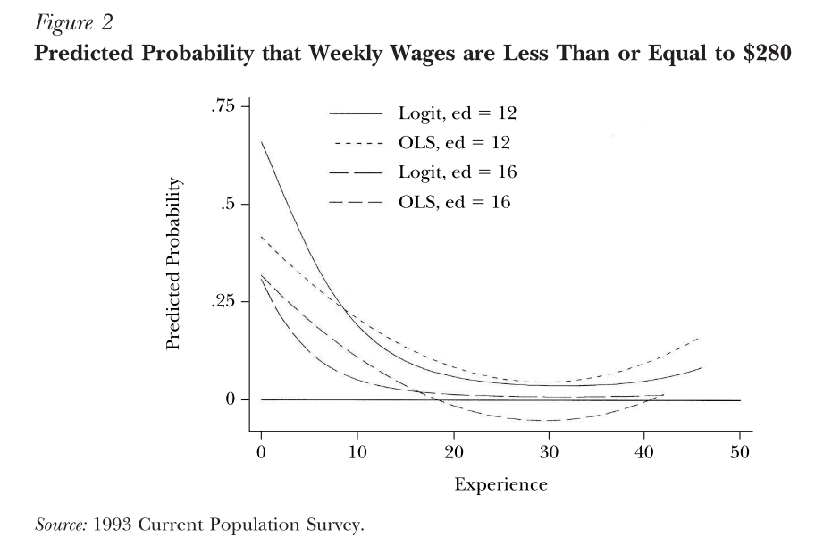
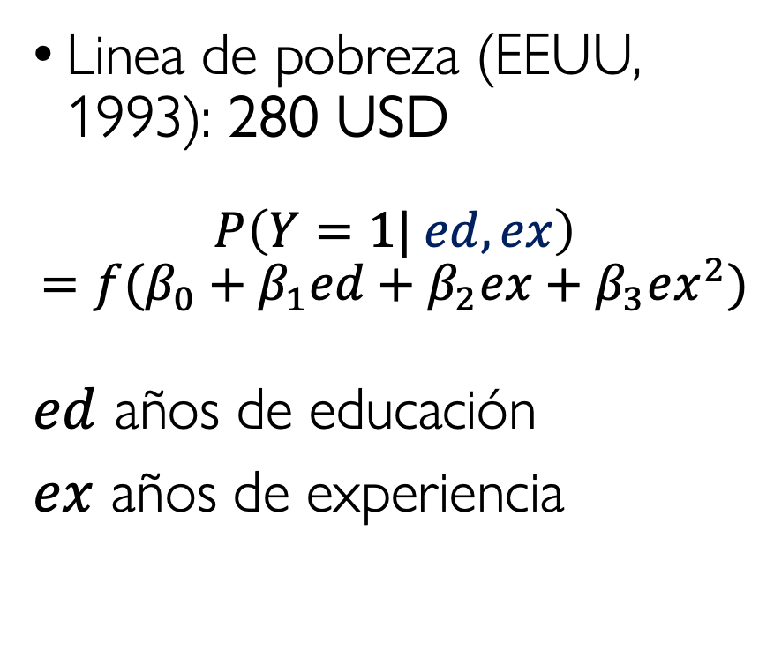
Visualización de efectos marginales
Linea de pobreza (EEUU, 1993): 280 USD
$$P\left(Y=1| ed, ex\right)=f(β_{0}+β_{1}ed+β_{2}ex+β_{3}ex^{2})$$
$ed$ años de educación
$ex$ años de experiencia
Horowitz & Savin (2001)

Slide 27
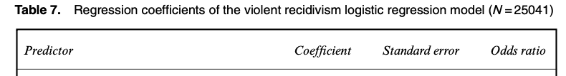
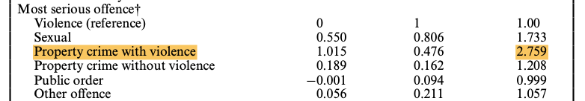
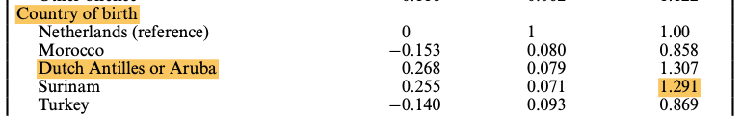
Se puede presentar coeficientes y odd-ratios
Fuente: Tollenaar & van der Heijden (2013), p. 580
Notes:
Interpretación: “Si el delito más grave del caso fue un delito contra la propiedad con violencia, las probabilidades de reincidencia violenta son 176% mayores, manteniendo todas las demás variables constantes.” (p.579)
“El país de nacimiento muestra que nacer en algunos países conlleva un gran aumento en la probabilidad de violencia. Los perpetradores nacidos en las Antillas Neerlandesas, Aruba o Surinam tienen aproximadamente un 30 % más de probabilidades de reincidencia, independientemente de las demás características.” (p.579 y 580)

Slide 28
Vecinos cercanos
References
† James, G., Witten, D., Hastie, T., Tibshirani, R., & Taylor, J. (2023). An introduction to statistical learning: With applications in Python. Chap. 2.2.3

Slide 29
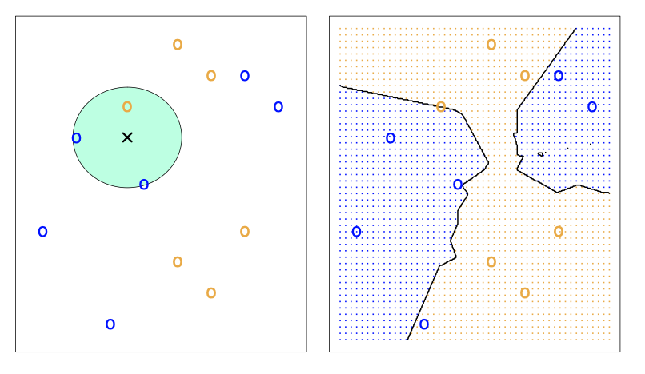




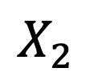
Vecinos cercanos I
$$X_{2}$$
Método de fuerza bruta pero efectivo
Idea
Observamos $\left(Y_{i},X_{1i},X_{2i}\right)$, $i=1,2,,…,n$
Ejemplo: $\left({Empleado}_{i},{experiencia}_{i},{edu}_{i}\right)$
Problema: predecir $Y$ dado $X=x_{0}$
¿Qué le predecimos a $\hat{Y}$ en donde está la x?
$$E$$
$$NE$$
$$X_{1}$$

Slide 30
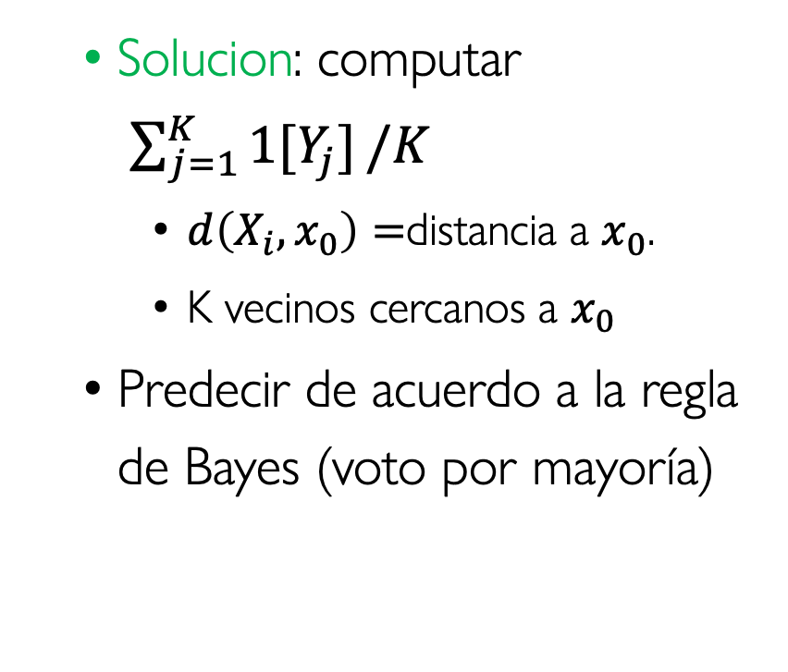
Vecinos cercanos II
Solucion: computar $\sum_{j=1}^{K}{1[Y_{j}]}/K$
$d\left(X_{i},x_{0}\right)=$distancia a $x_{0}$.
K vecinos cercanos a $x_{0}$
Predecir de acuerdo a la regla de Bayes (voto por mayoría)
Visualización Vecinos Cercanos
Fuente: James, Witten, Hastie y Tibshirani, 2013

Slide 31
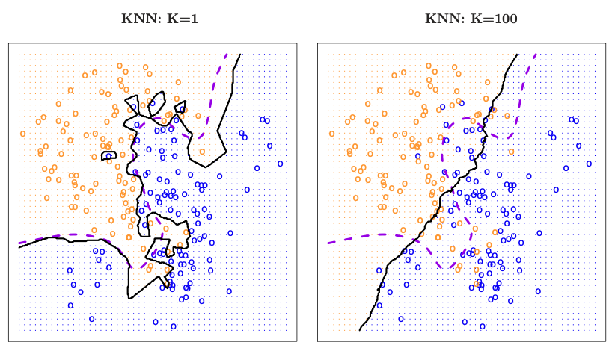
Para distinto número K: ¿Qué ocurre con la clasificación?

Slide 32
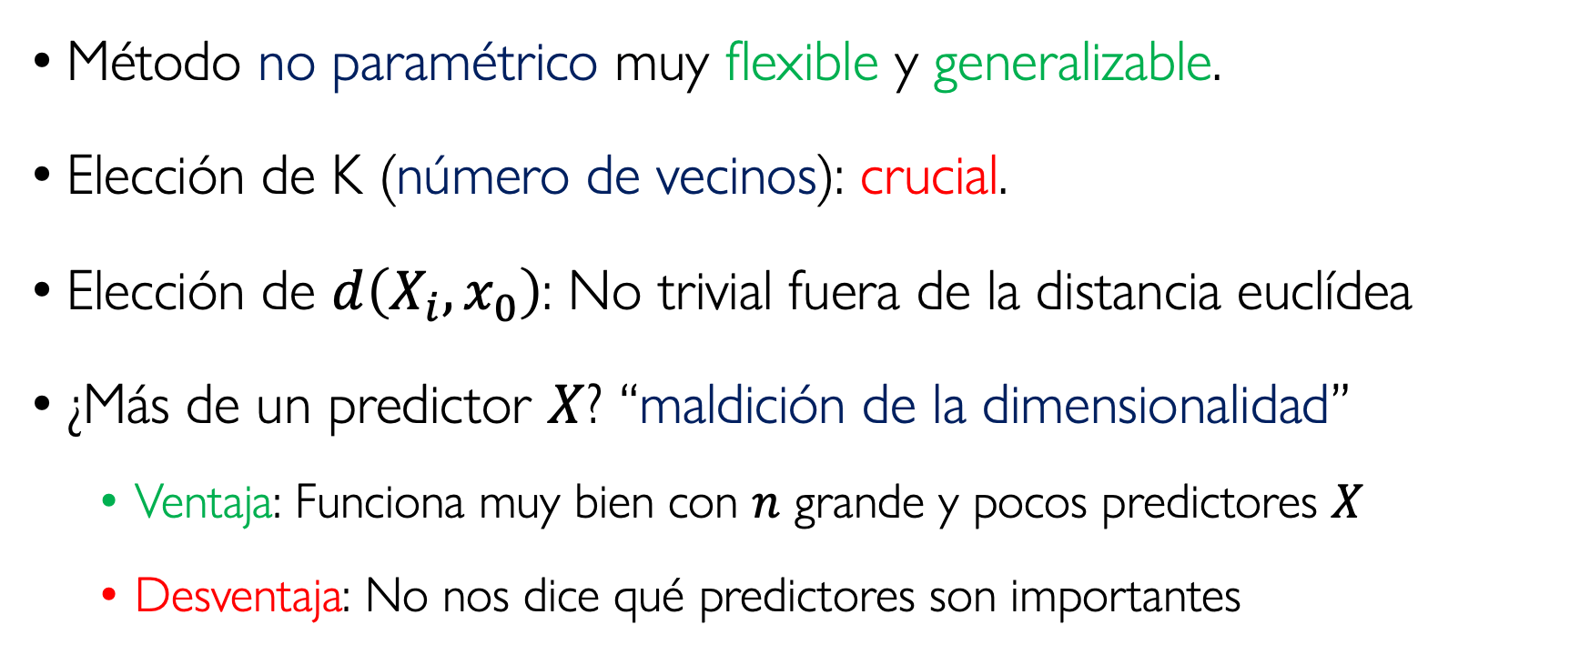
Consideraciones de Vecinos Cercanos
Método no paramétrico muy flexible y generalizable.
Elección de K (número de vecinos): crucial.
Elección de $d\left(X_{i},x_{0}\right)$: No trivial fuera de la distancia euclídea
¿Más de un predictor $X$? “maldición de la dimensionalidad”
Ventaja: Funciona muy bien con $n$ grande y pocos predictores $X$
Desventaja: No nos dice qué predictores son importantes

Slide 33
Aplicación de Vecinos Cercanos
Mougenot, B., Amaya, E., Mezones-Holguin, E., Rodriguez-Morales, A. J., & Cabieses, B. (2021). Immigration, perceived discrimination and mental health: evidence from Venezuelan population living in Peru. Globalization and health, 17, 1-9.

Slide 34
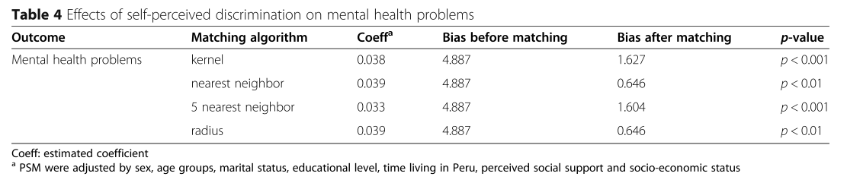

Versión simplificada de Propensity Score Matching (PSM)
Idea:
Para predecir la probabilidad de ser tratado: $D=1$
Queremos características balanceadas $X$
Luego se evalúa el efecto del tratamiento $D$ en el outcome de interés $Y$ (con observaciones parecidas como control)
Notes:
Link al paper: https://link.springer.com/article/10.1186/s12992-020-00655-3

Slide 35

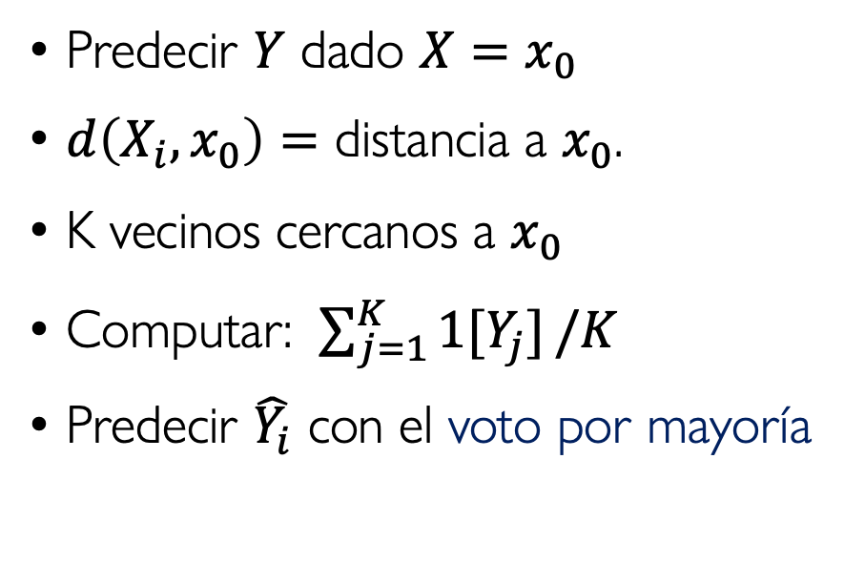
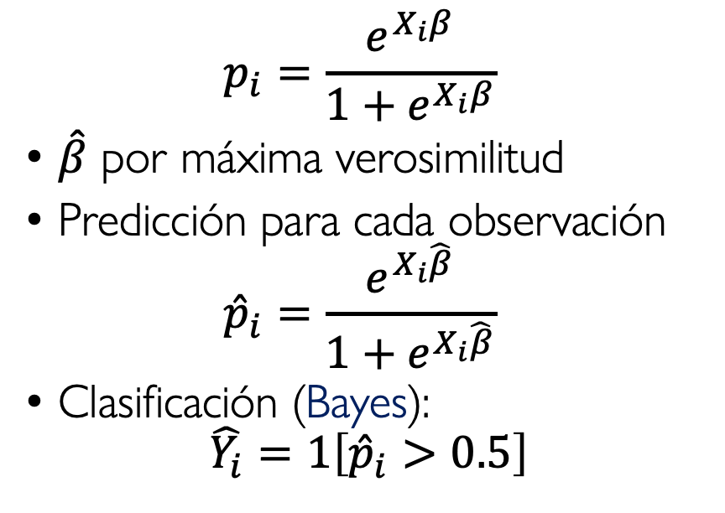
Herramientas para predecir la probabilidad condicional: $p=\operatorname{Pr}\left(Y=1|X\right)$
Regresión logística
Vecino Cercanos
$$p_{i}=\frac{e^{X_{i}β}}{1+e^{X_{i}β}}$$
$\hat{β}$ por máxima verosimilitud
Predicción para cada observación
$${\hat{p}}_{i}=\frac{e^{X_{i}\hat{β}}}{1+e^{X_{i}\hat{β}}}$$
Clasificación (Bayes):
$$\hat{Y_{i}}=1\left[{\hat{p}}_{i}>0.5\right]$$
Predecir $Y$ dado $X=x_{0}$
$d\left(X_{i},x_{0}\right)=$ distancia a $x_{0}$.
K vecinos cercanos a $x_{0}$
Computar: $\sum_{j=1}^{K}{1[Y_{j}]}/K$
Predecir $\hat{Y_{i}}$ con el voto por mayoría

Slide 36
Análisis ROC
References
† James, G., Witten, D., Hastie, T., Tibshirani, R., & Taylor, J. (2023). An introduction to statistical learning: With applications in Python. Chap. 4.4

Slide 37
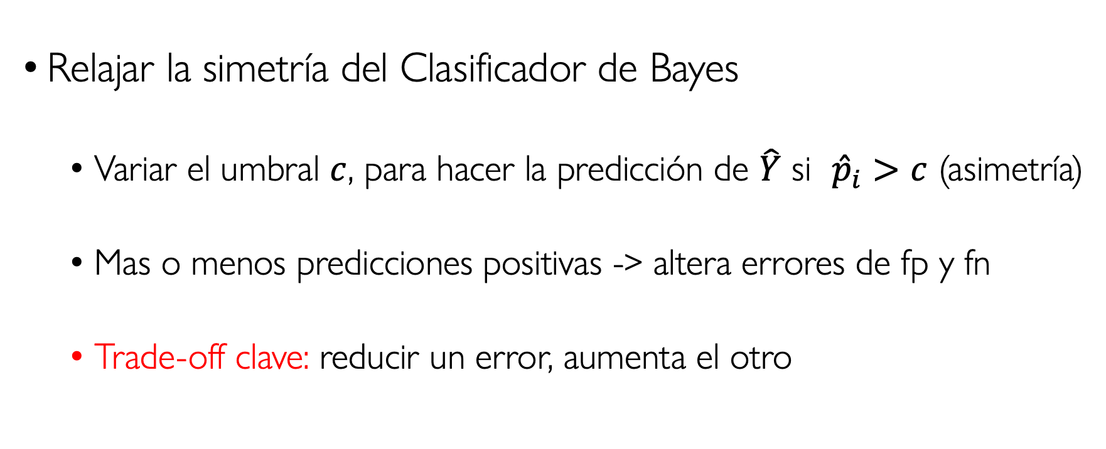
Intuiciones I: Motivación
Relajar la simetría del Clasificador de Bayes
Variar el umbral $c$, para hacer la predicción de $\hat{Y}$ si ${\hat{p}}_{i}>c$ (asimetría)
Mas o menos predicciones positivas -> altera errores de fp y fn
Trade-off clave: reducir un error, aumenta el otro

Slide 38
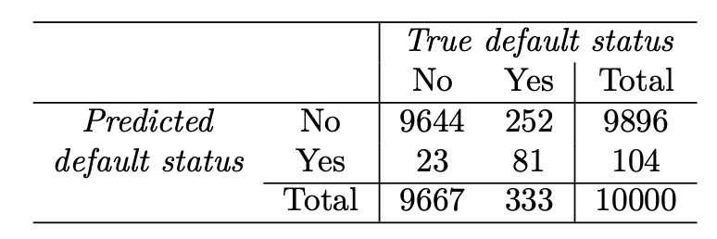
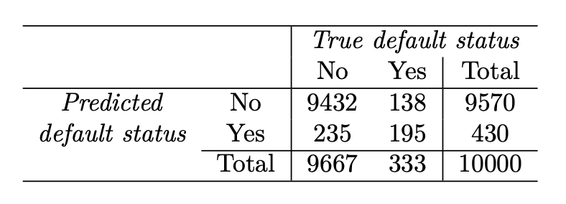






Intuición II: Ejemplo de Default con LDA
Con Clasificador de Bayes: ${\hat{p}}_{i}>0.5$
Con otro criterio: ${\hat{p}}_{i}>0.2$
$$Y$$
$$Y$$
$$\hat{Y}$$
$$\hat{Y}$$

Slide 39
Intuiciones III: Idea de Curva ROC
Relajar la simetría del Clasificador de Bayes
Trade-off: reducir un error, aumenta el otro
Curva ROC ilustra ese trade-off
Permite
Medir la capacidad predictiva de modelos de clasificación
Comparar métodos de clasificación

Slide 40
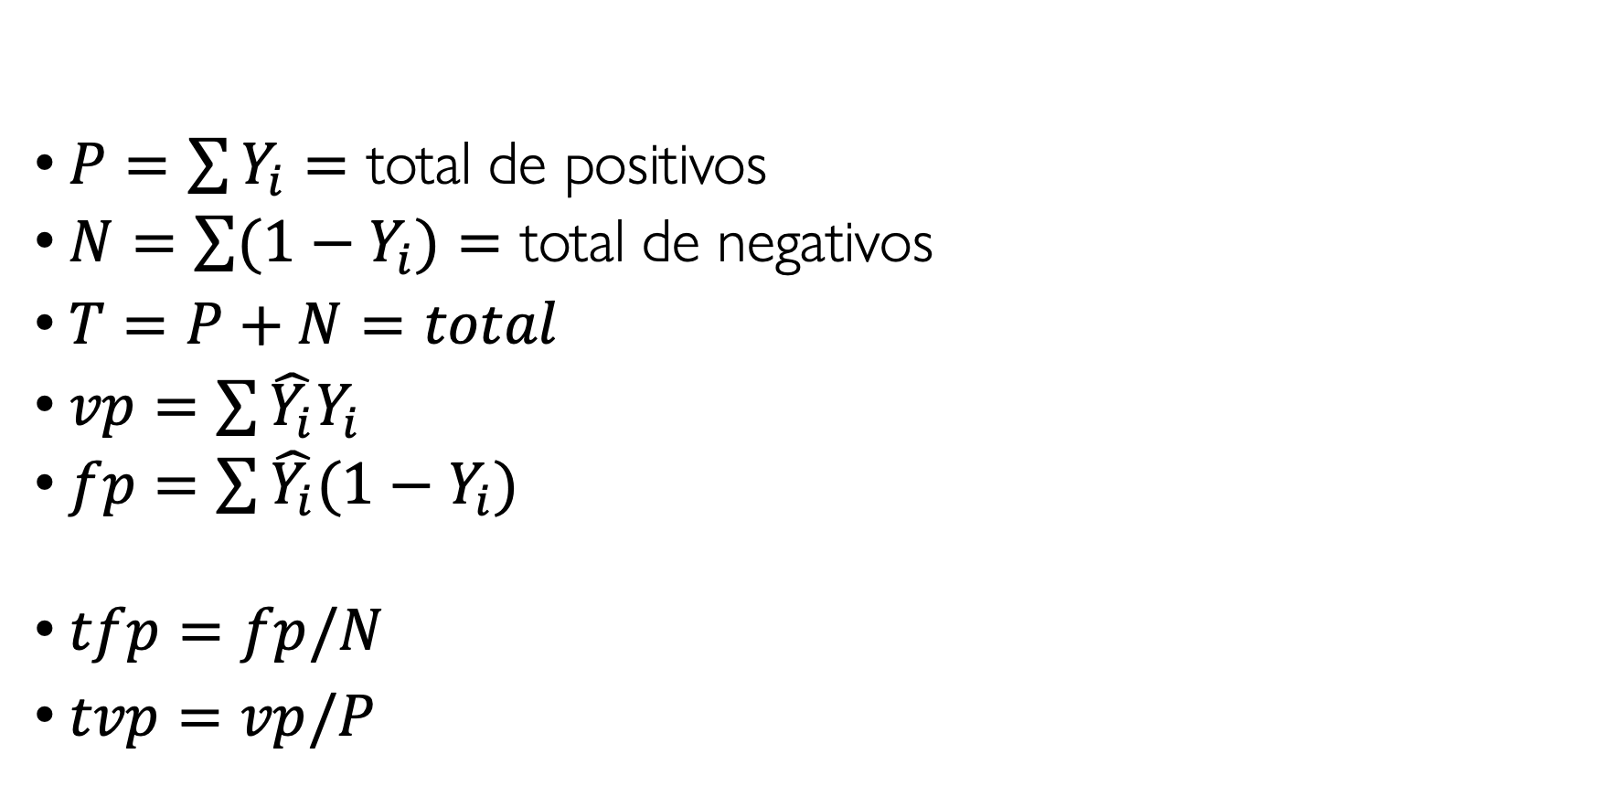
Notación
$P=\sum{Y_{i}}=$ total de positivos
$N=$ $\sum{(1−Y_{i})}=$ total de negativos
$T=P+N=total$
$vp=$ $\sum{\hat{Y_{i}}Y_{i}}$
$fp=$ $\sum{\hat{Y_{i}}(1−Y_{i})}$
$tfp=fp/N$
$tvp=vp/P$

Slide 41
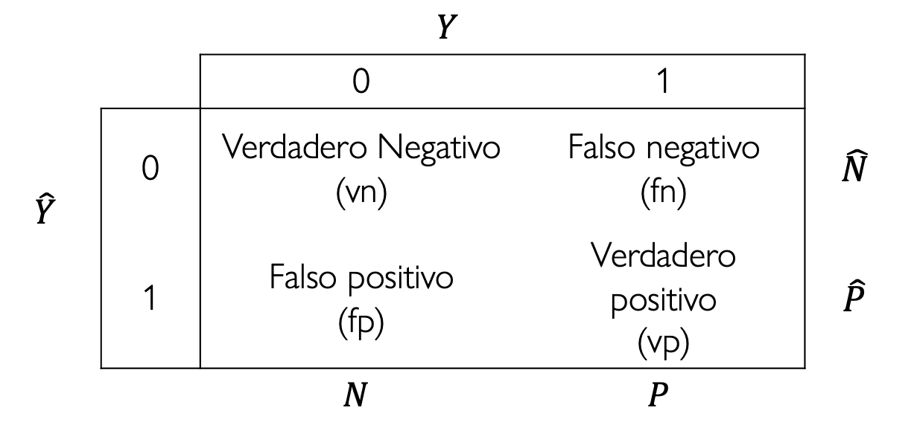
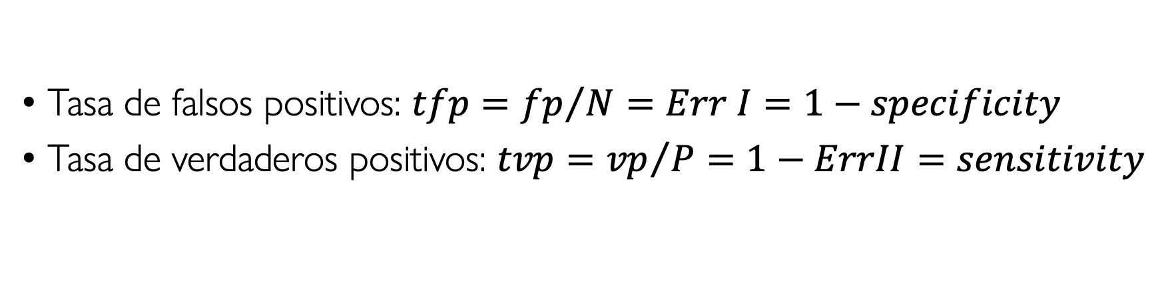
Medidas de error de clasificación - Performance
Tasa de falsos positivos: $tfp={fp}/N=Err I=1−specificity$
Tasa de verdaderos positivos: $tvp={vp}/P=1−ErrII=sensitivity$
 | $$Y$$
$$\hat{Y}$$ |  | 0 | 1
 | 0 | Verdadero Negativo (vn) | Falso negativo (fn) | $$\hat{N}$$
 | 1 | Falso positivo (fp) | Verdadero positivo (vp) | $$\hat{P}$$
 |  | $$N$$ | $$P$$

Slide 42
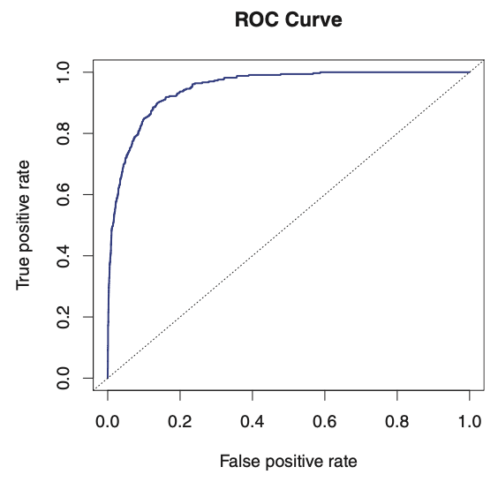
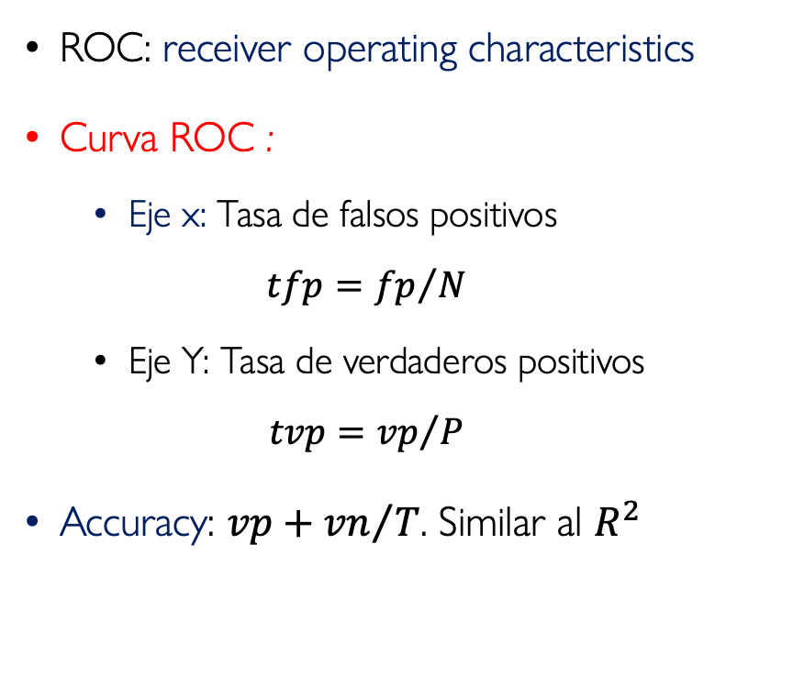
Medidas de Error y Curva ROC - grafico
ROC: receiver operating characteristics
Curva ROC :
Eje x: Tasa de falsos positivos
$$tfp={fp}/N$$
Eje Y: Tasa de verdaderos positivos
$$tvp={vp}/P$$
Accuracy: ${vp+vn}/T$. Similar al $R^{2}$
Fuente: James, G., Witten, D., Hastie, T., Tibshirani, R., & Taylor, J. (2023). p.155

Slide 43
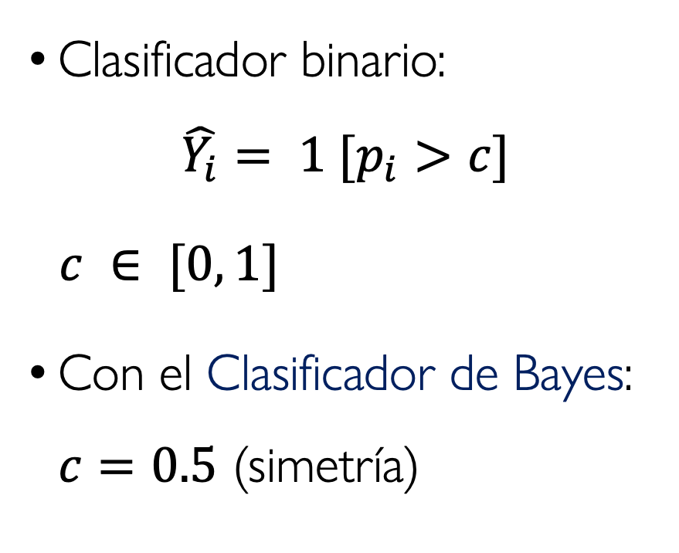
Medidas de Error y Curva ROC: Intuición I
Clasificador binario:
$$\hat{Y_{i}}= 1 [p_{i}>c]$$
$c ∈ [0, 1]$
Con el Clasificador de Bayes: $c=0.5$ (simetría)
Fuente: James, G., Witten, D., Hastie, T., Tibshirani, R., & Taylor, J. (2023). p.155

Slide 44
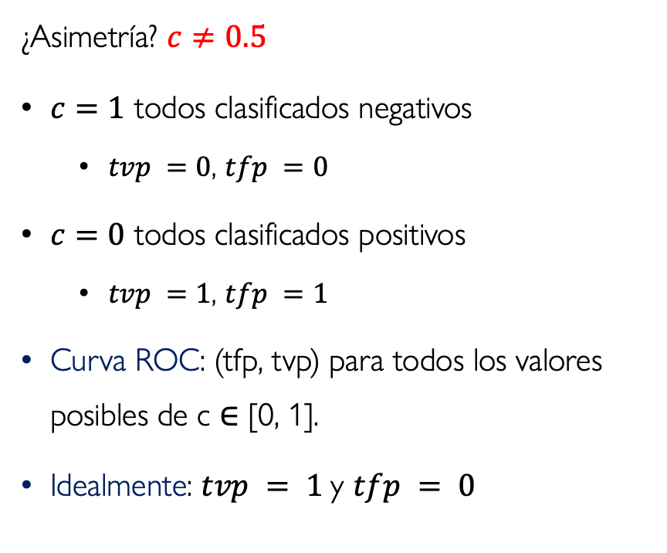
Medidas de Error y Curva ROC: Intuición II
¿Asimetría? $c≠0.5$
$c=1$ todos clasificados negativos
$tvp =0$, $tfp =0$
$c=0$ todos clasificados positivos
$tvp =1$, $tfp =1$
Curva ROC: (tfp, tvp) para todos los valores posibles de c ∈ [0, 1].
Idealmente: $tvp = 1$y $tfp = 0$
Fuente: James, G., Witten, D., Hastie, T., Tibshirani, R., & Taylor, J. (2023). p.155

Slide 45
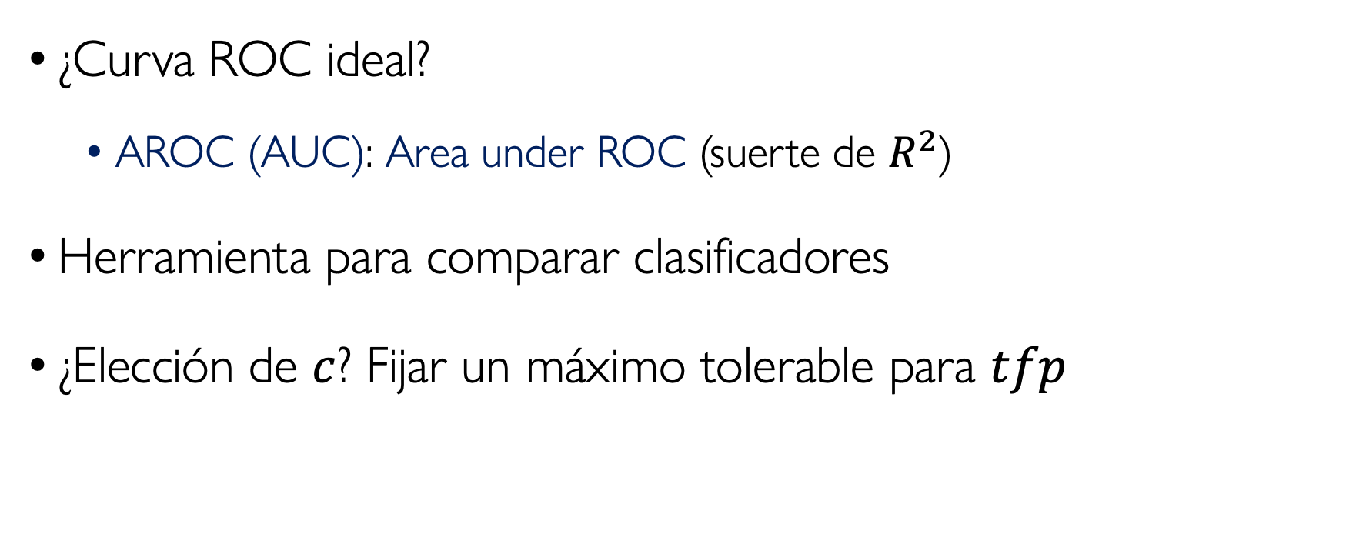
Usos de ROC
¿Curva ROC ideal?
AROC (AUC): Area under ROC (suerte de $R^{2}$)
Herramienta para comparar clasificadores
¿Elección de $c$? Fijar un máximo tolerable para $tfp$

Slide 46
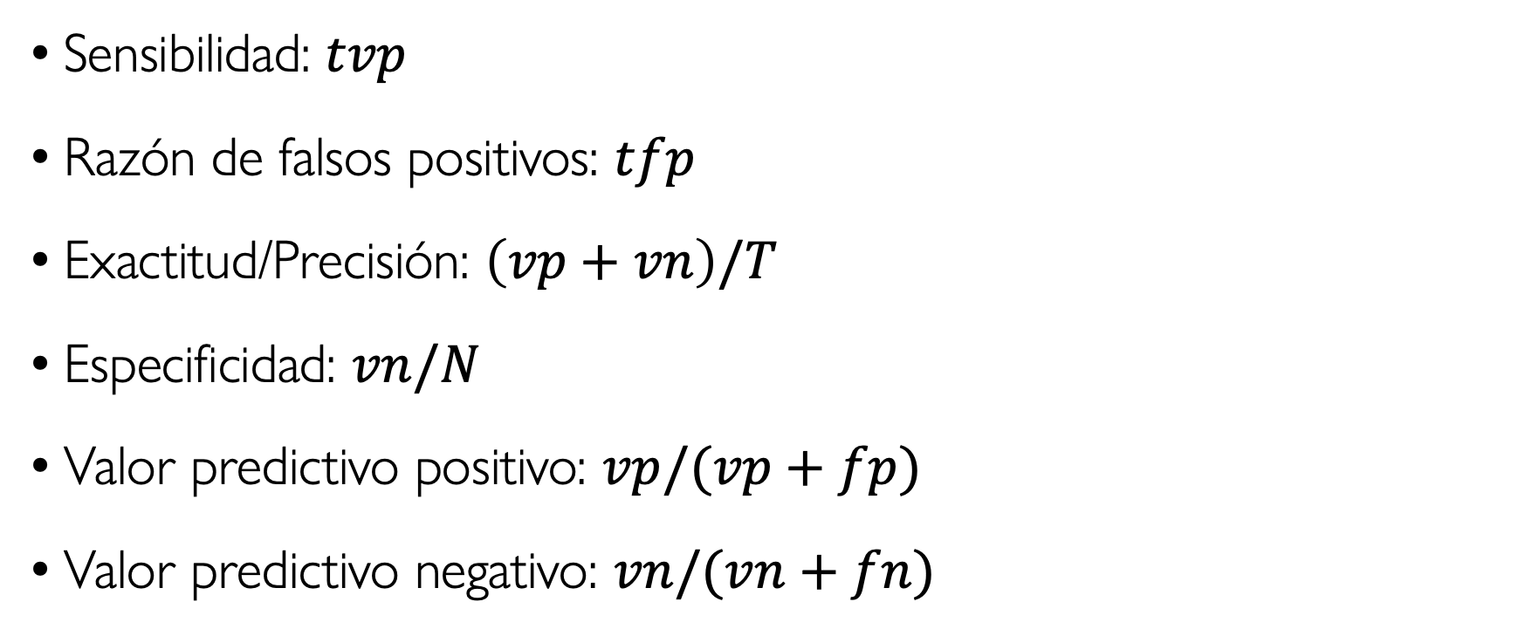
Otras tasas que pueden ser de interés …
Sensibilidad: $tvp$
Razón de falsos positivos: $tfp$
Exactitud/Precisión: $\left(vp+vn\right)/T$
Especificidad: $vn/N$
Valor predictivo positivo: $vp/(vp+fp)$
Valor predictivo negativo: $vn/(vn+fn)$

Slide 47
Comparación empírica de los clasificadores
¿Cuál método es mejor?
† James, G., Witten, D., Hastie, T., Tibshirani, R., & Taylor, J. (2023). An introduction to statistical learning: With applications in Python. Chap. 4.5.2

Slide 48
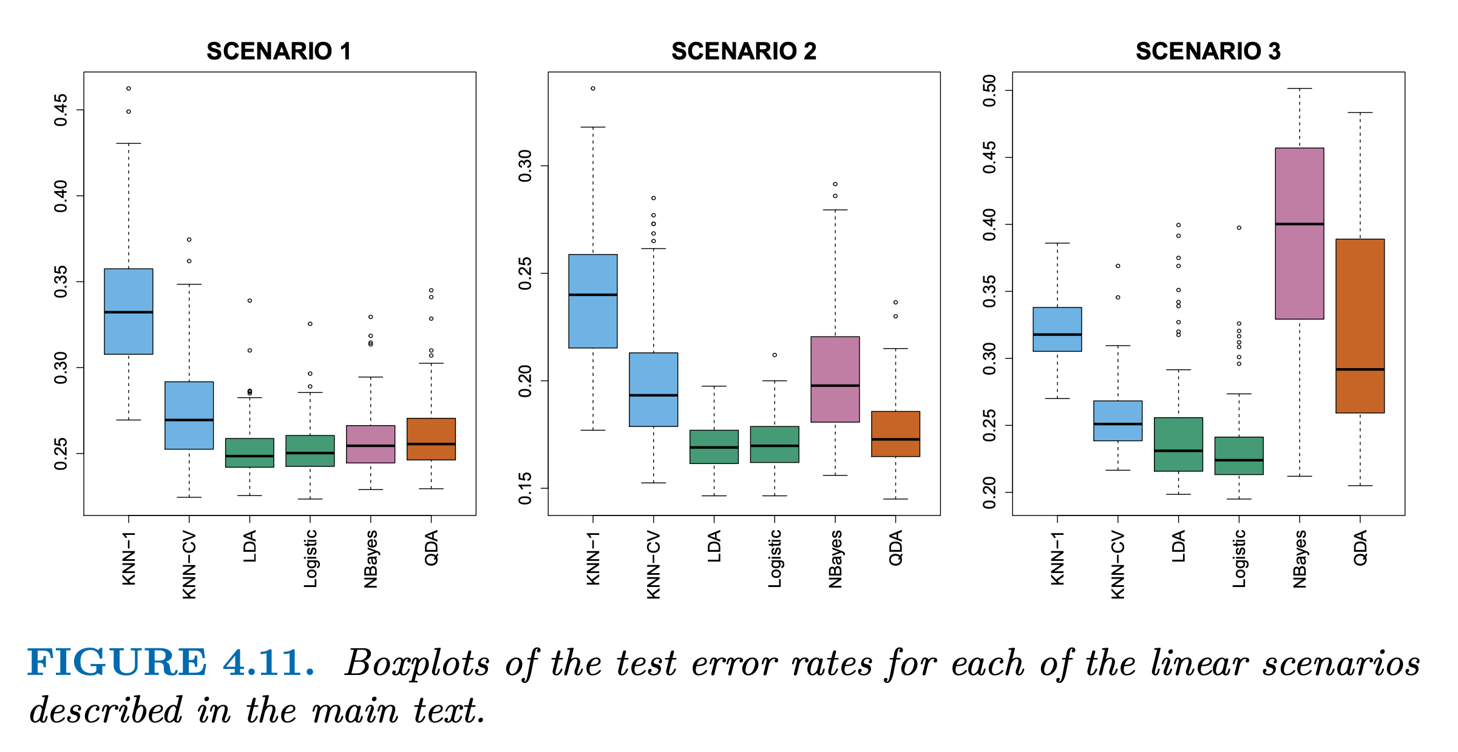
Comparación Escenarios 1 a 3: límite de Bayes lineal
Fuente: James, G., Witten, D., Hastie, T., Tibshirani, R., & Taylor, J. (2023). p.165

Slide 49
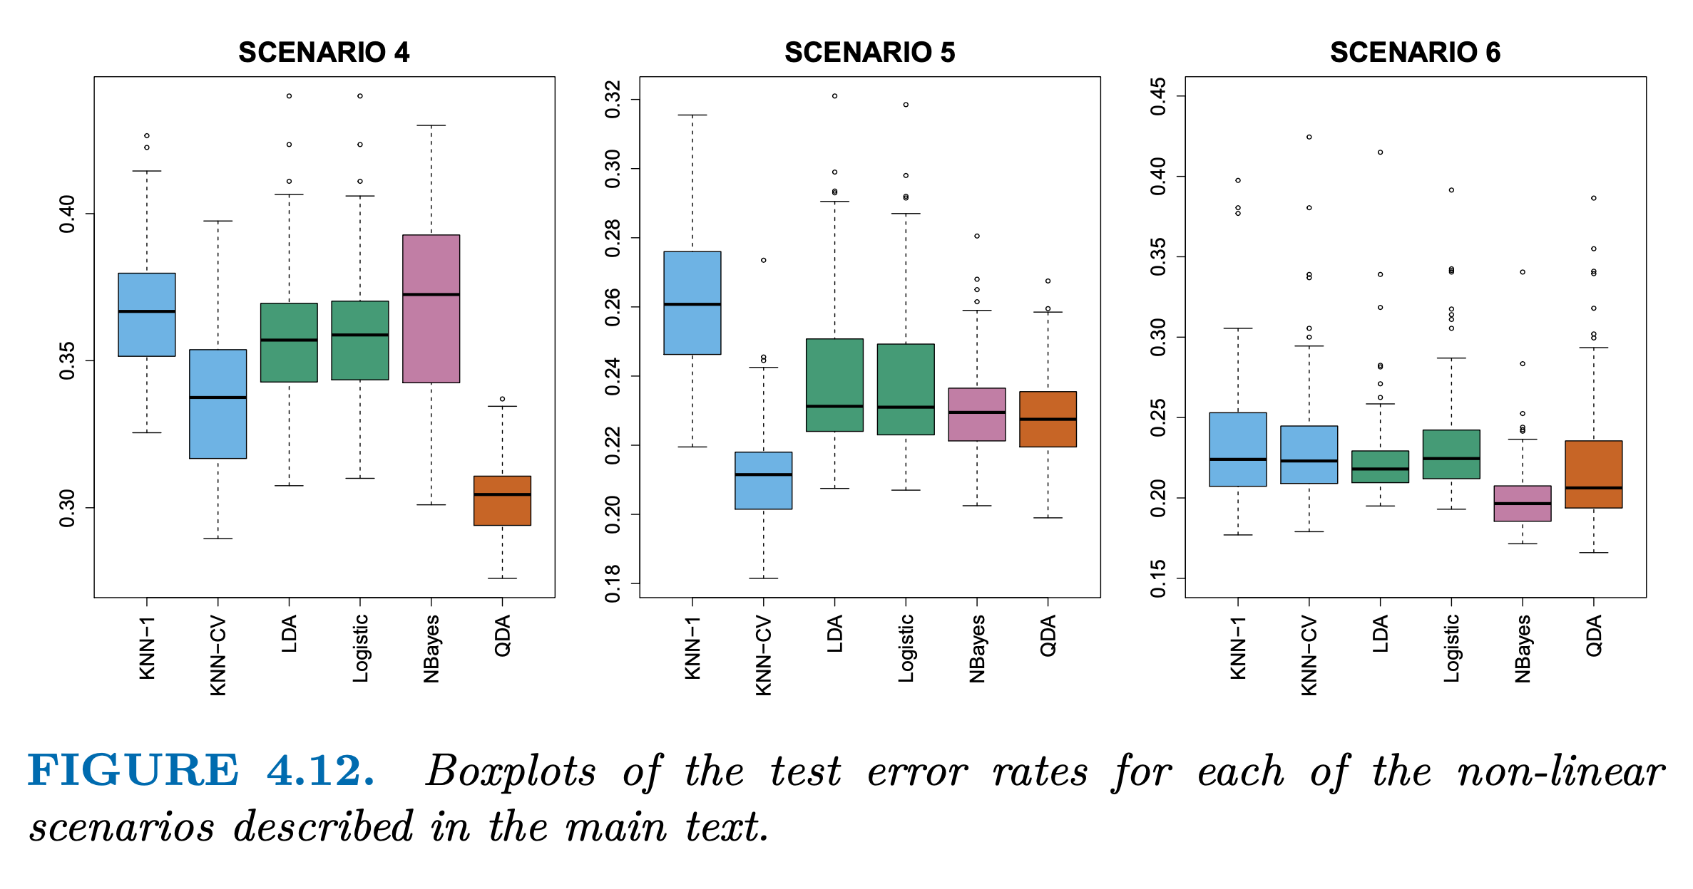
Comparación Escenarios 4 a 6: límite de Bayes no lineal
Fuente: James, G., Witten, D., Hastie, T., Tibshirani, R., & Taylor, J. (2023). p.166

Slide 50
Conclusiones finales
¿Qué aprendimos hoy?

Slide 51
¿Que aprendimos hoy?
Partimos de las tomas de decisiones como motivación para la clasificación
Definimos la función de riesgo para introducir formalmente el Clasificador de Bayes
Desarrollamos métodos más usados de Clasificación y mencionamos un par de aplicaciones
Regresión Logística con introducción estimador de máxima verosimilitud
Describimos el problema y solución práctica para Vecinos cercanos estimador no paramétrico

Slide 52
¿Qué aprendimos hoy?
Discutimos sobre la construcción de la curva ROC
Aprendimos sobre la pendiente positiva de ROC & que está por arriba de línea 45
Comparamos los métodos de clasificación para 6 escenarios distintos:
Lección principal: Ningún método domina siempre. Depende del contexto.

Slide 53
¿Dudas, consultas?
Consultas: mromero@udesa.edu.ar

